Slide 1
シャボン膜が おしえてくれるもの
～シャボン膜にひそむ数学～

Slide 8
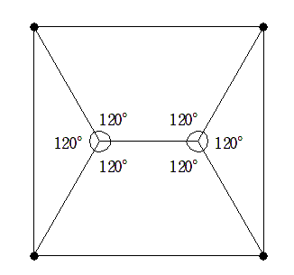
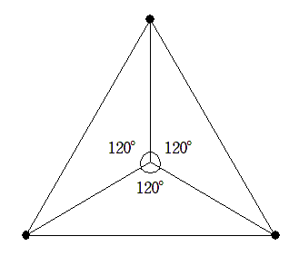
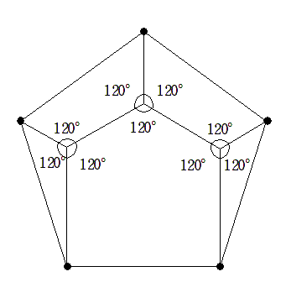

Slide 9
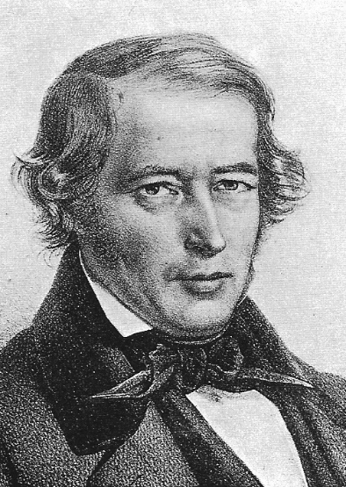
シュタイナー点
(stainer point)
平面上の三点を最短の直線で繋ぐ中心の点
ヤコブ・シュタイナー
Jakob Steiner
1796年 – 1863
スイスの数学者

Slide 10
代表的なシュタイナー木

Slide 11
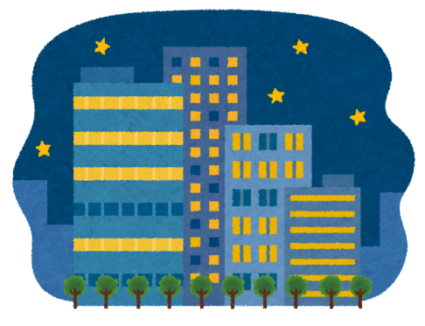
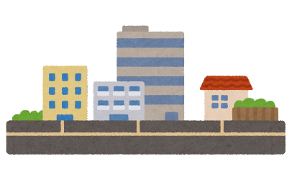
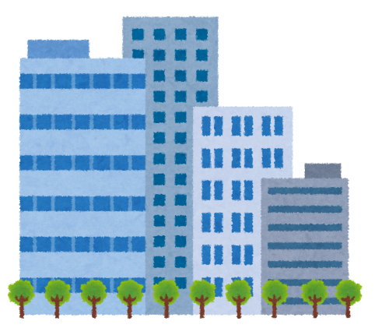
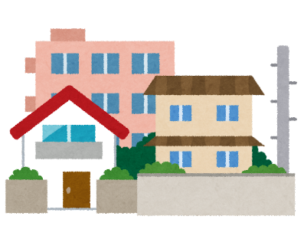
シュタイナー木問題グラフ理論の中で、いくつかの点を連結させるときに使う線分の長さの和が最小になるような方法を求める問題

Slide 12
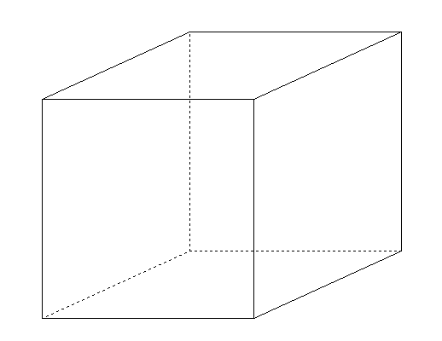

Slide 13
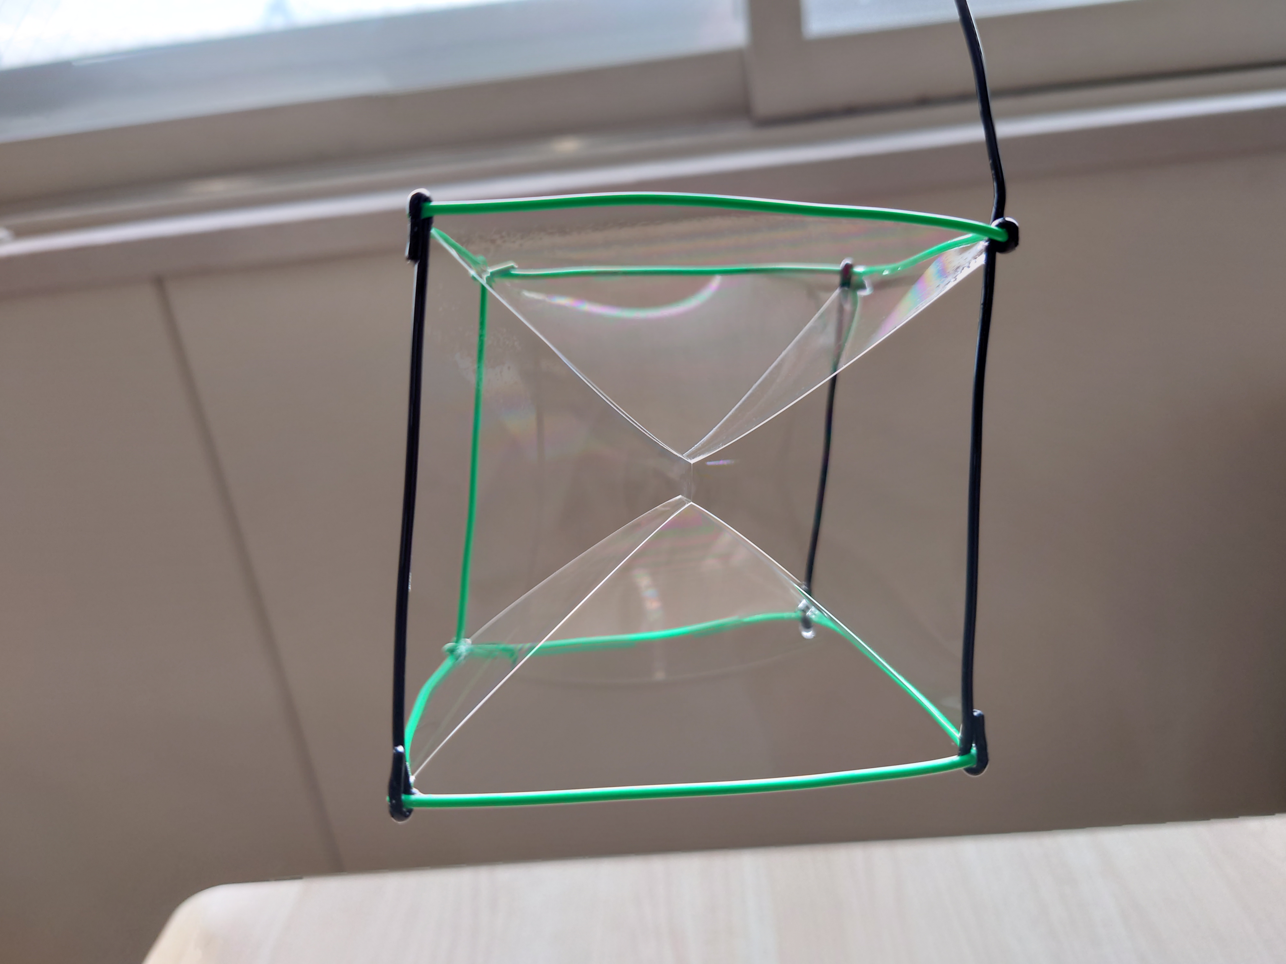
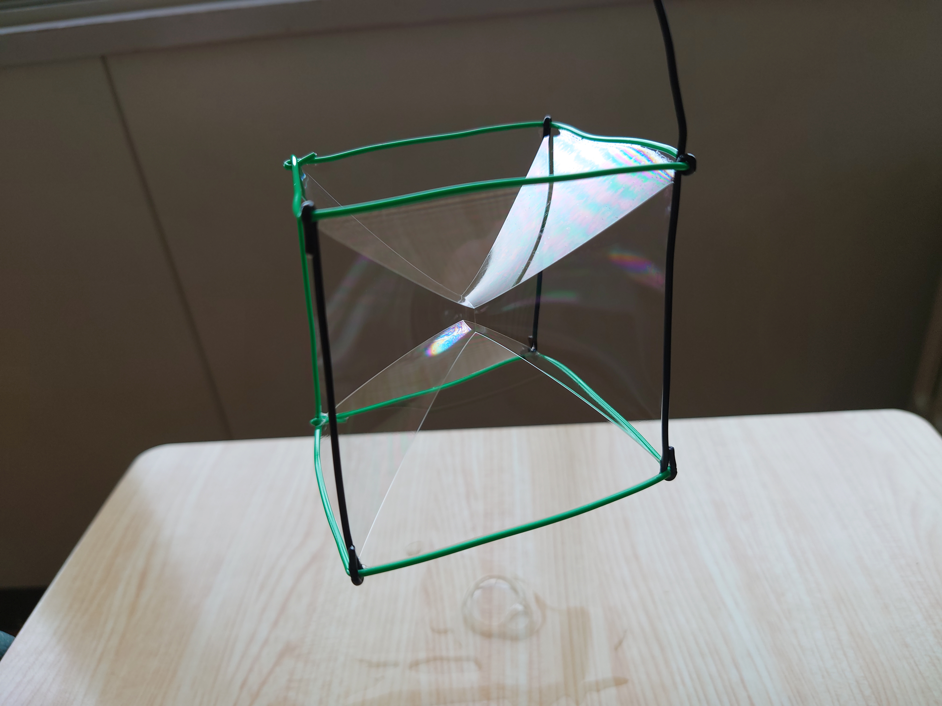
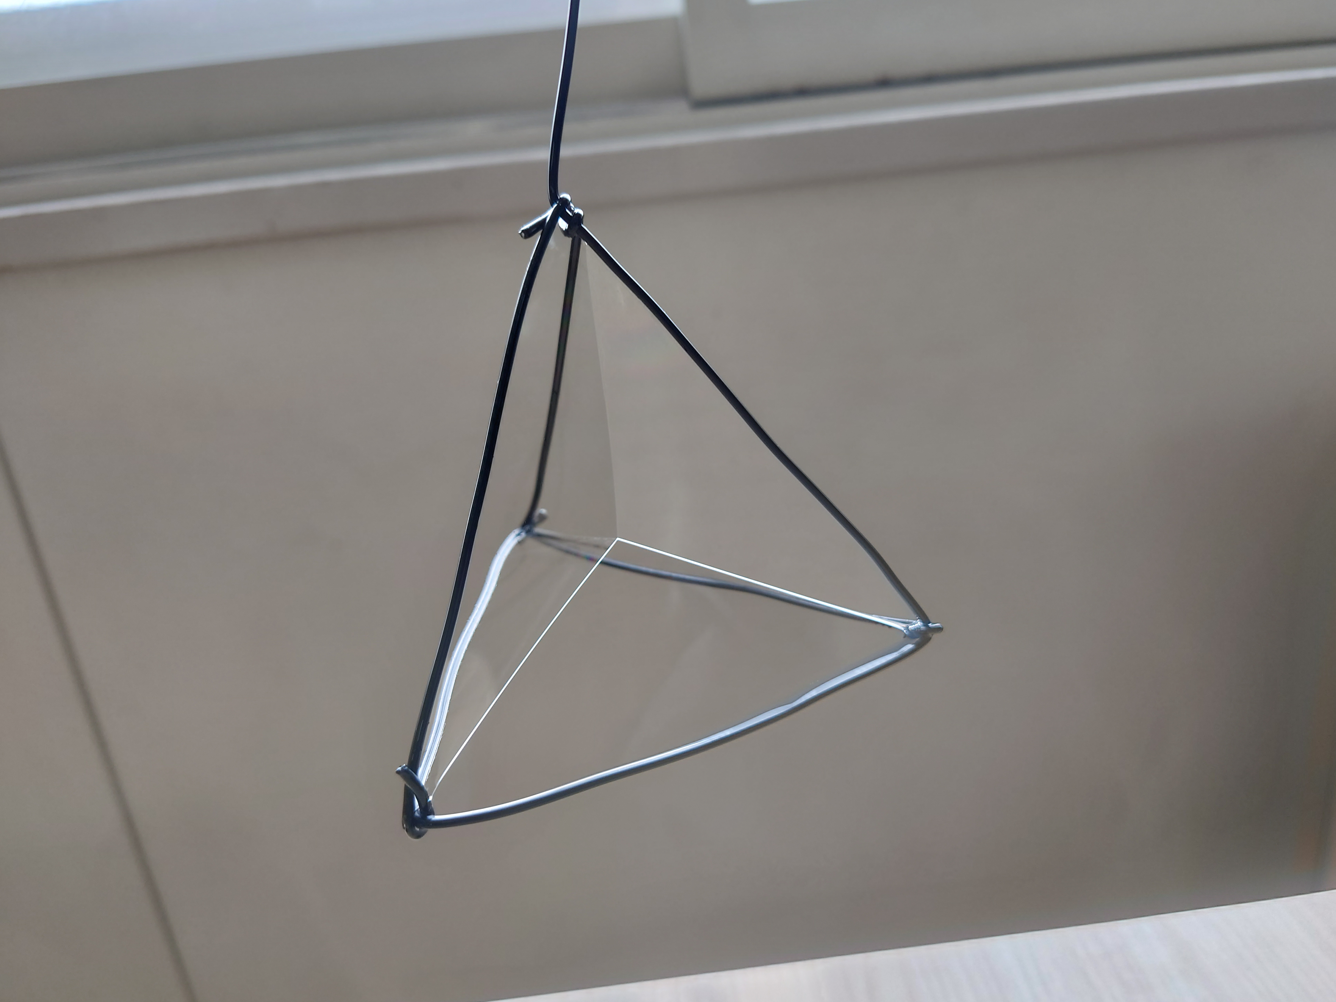
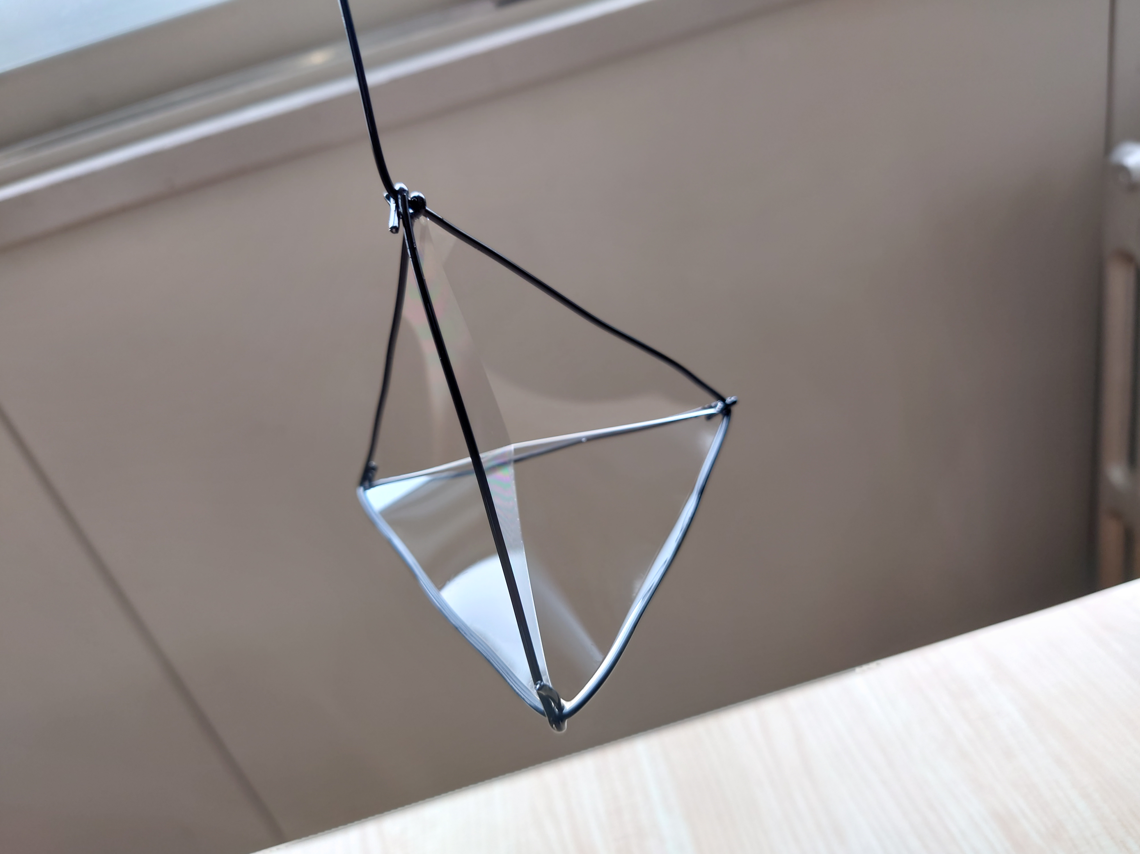

Slide 14
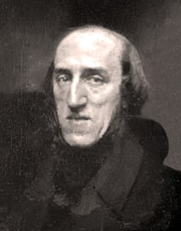
プラトーの問題
閉曲線（端がつながっている閉じた曲線）を与えて、これを境界にもつ極小曲面を求める問題
ジョゼフ・アントワーヌ・
フェルディナン・プラトーJoseph Antoine
Ferdinand Plateau
1801年 - 1883年
ベルギーの物理学者

Slide 15
終わりに
問題にどのように取り組むか、どのように解決すればよいか、糸口を得る着目点として、次のようなものがあげられます。これらのどれかを、または複合的に活用することで問題の解決を目指すことができます。
１．分類・整理しよう
２．図や表にしよう
３．簡単な模型を作ろう
４．規準をそろえよう
５．数学の言葉で表そう
６．小さな例で試してみよう
７．難しい問題は分割しよう
８．必要条件でしぼり込もう
９．特定の条件に注目しよう
１０．視点を変えよう
１１．逆に考えてみよう
１２．操作は一つずつ片付けよう
１３．知っている事実を活用しよう
１４．規則性を探そう
１５．対応をつけて考えよう
１６．自然からヒントを得よう

Slide 16
終わりに
計算力
創造力
忍耐力
数学を学ぶ上で必要な力は？
頭を使うことで、労働量を減らす

